Slide 1
Histoire des Arts LA céramique grecque

Slide 2
Etudier une céramique c’est observer un objet :
le matériau utilisé par l’artisan,
ses formes,
ses couleurs,
les différents éléments qui le composent,
ses dimensions
sa fonction

Slide 3
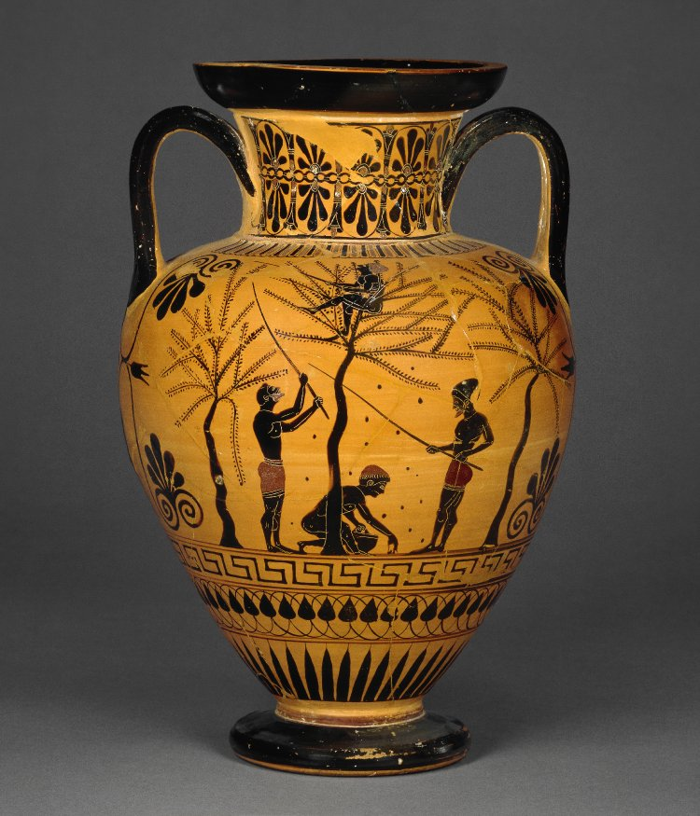
Amphore à figures noires, VI siècle av. J-C, British Museum, Londres
lèvre
col
anse
épaule
panse
pied

Slide 4
Etudier une céramique c’est : connaître sa fonction (son utilité)

Slide 5
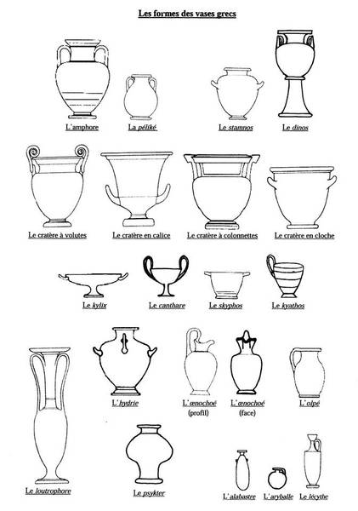
AMPHORE : Pour conserver ou transporter solides et liquides
CRATERE : Pour mélanger vin et eau
COUPES pour boire
HYDRIE : Pour aller chercher l’eau à la fontaine
OENOCHOE :
Pour verser le vin
LOUTROPHORE : Vase funéraire pour déposer les cendres du défunt
Vases à parfum et huiles pour le corps

Slide 6
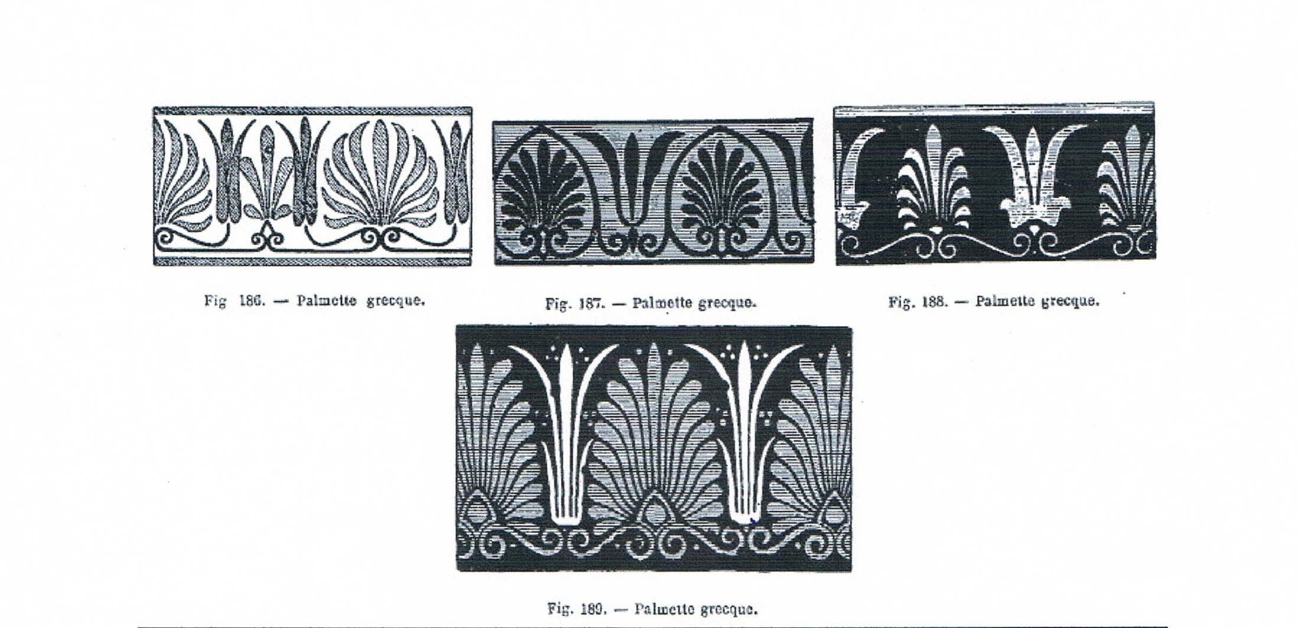
Etudier une céramique c’est : acquérir un vocabulaire précis.
Motifs à palmettes
Motifs de dards

Slide 7
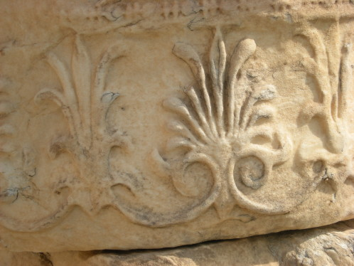

Slide 8
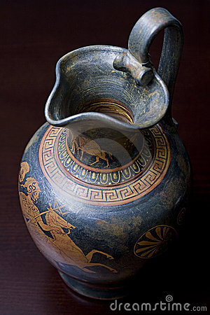
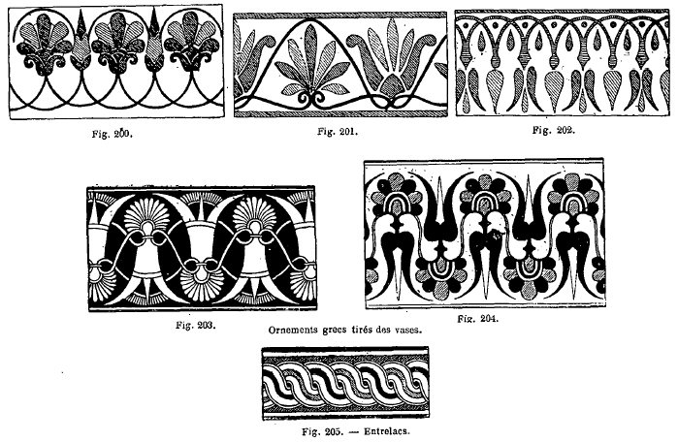
Motif dédalique
Motifs de dards
Motifs de feuilles de lotus
Motifs d’entrelacs

Slide 9
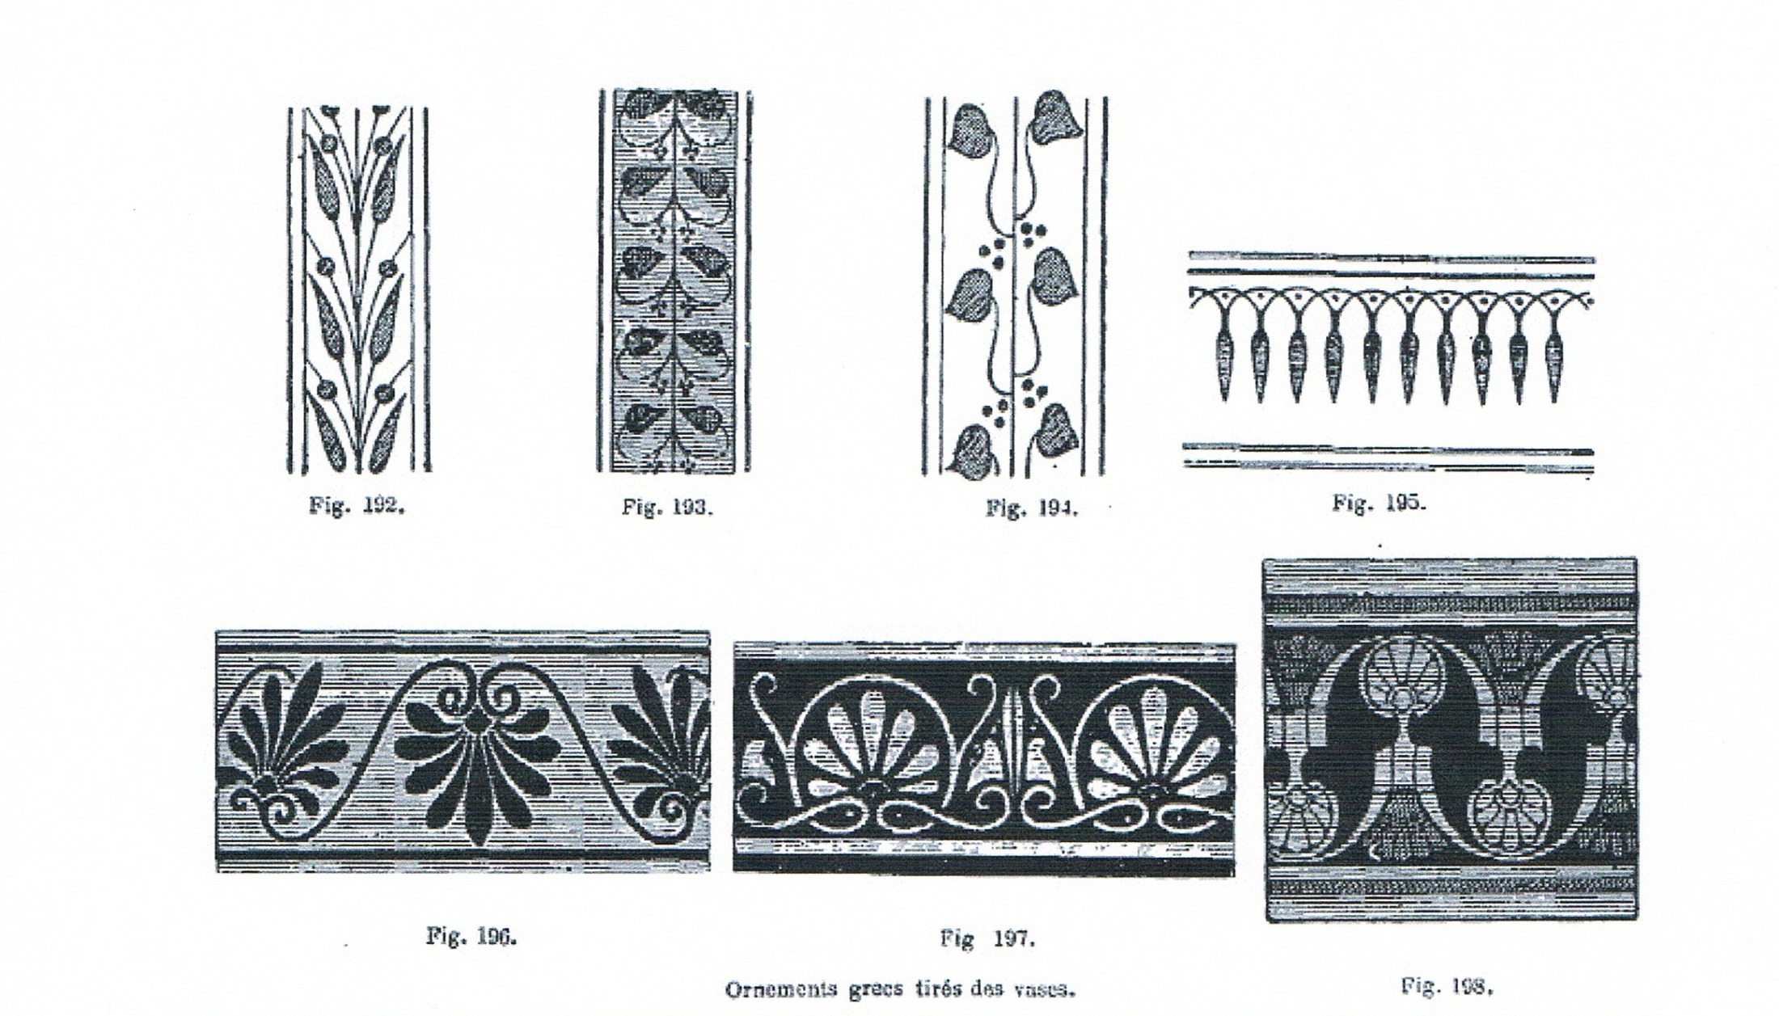
Motifs de feuilles et de fleurs
Motifs d’épis de blé
Motifs de dards

Slide 10
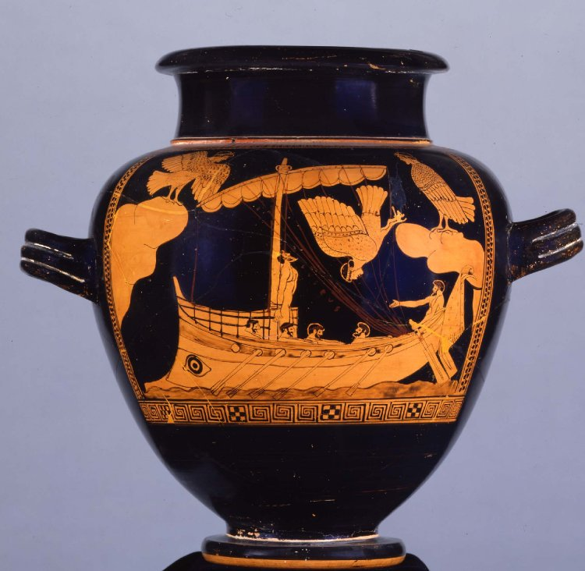
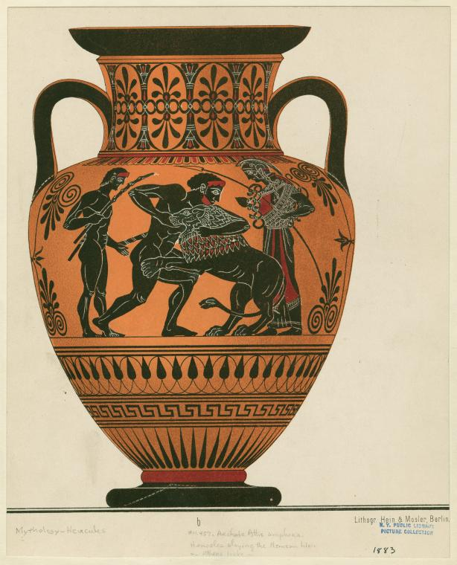
Etudier une céramique c’est : comprendre son message.
Scènes mythologiques :
Héraclès et le lion de Némée,
Ulysse et les sirènes.
L’artiste célèbre ici le courage, la puissance et la ruse.

Slide 12
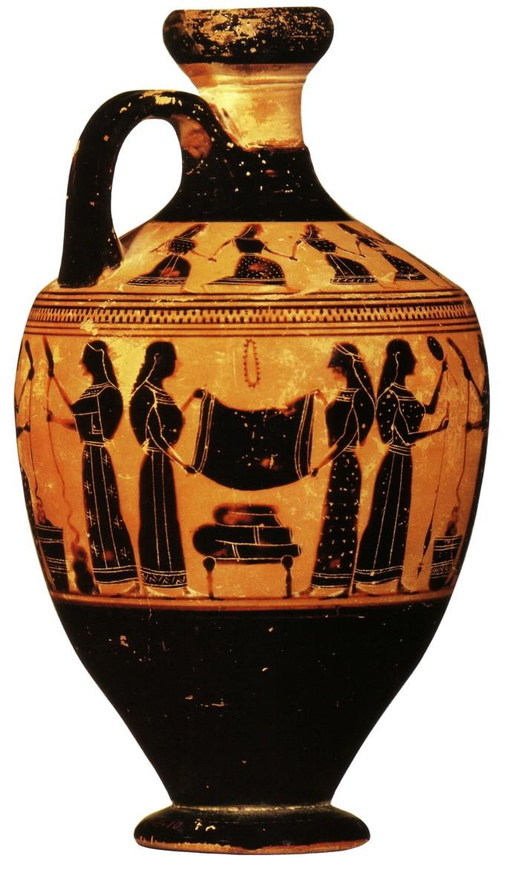
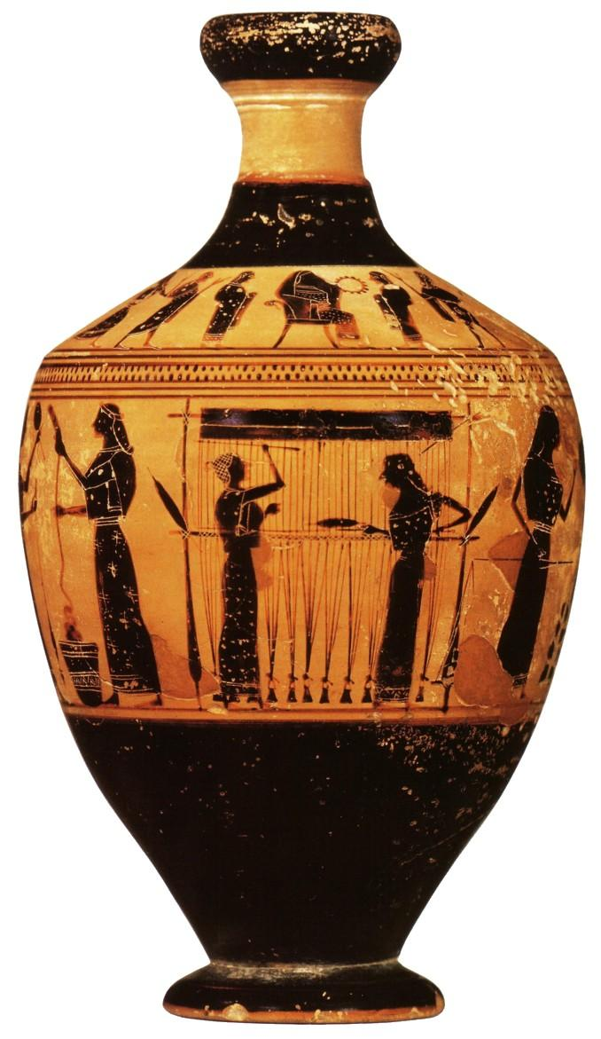
Scènes de la vie quotidienne : le travail des femmes
Cardent (peignent) la laine
Filent la laine
Tissent la laine
Rangent les tissus fabriqués
Céramiques à figures noires (VIIè-VIè siècles)

Slide 13
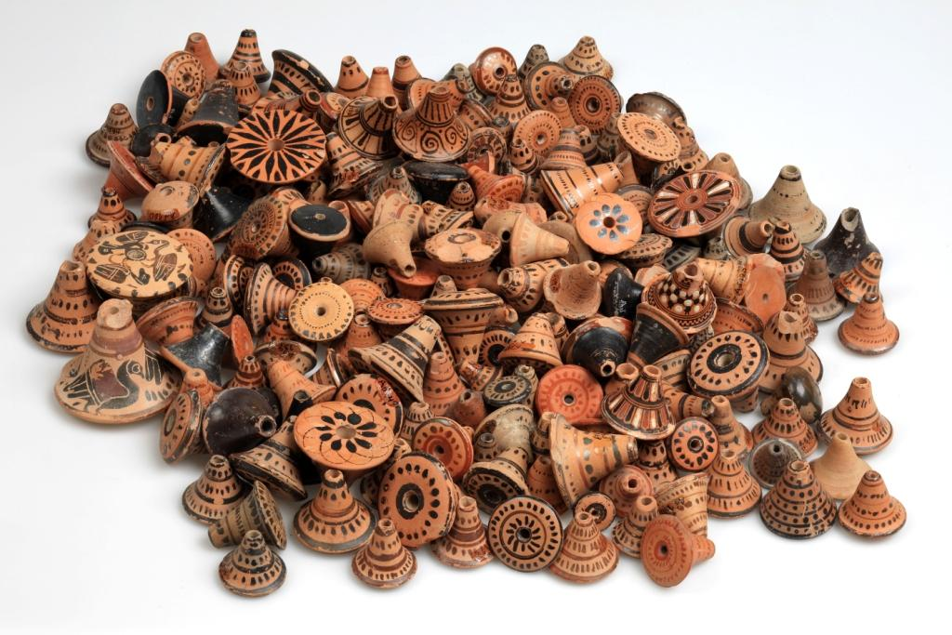
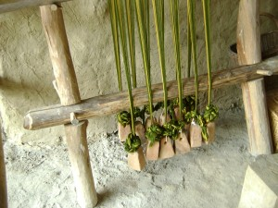
Pesons-Musée de l’Acropole-Athènes
Pesons au bas d’un métier à tisser

Slide 14
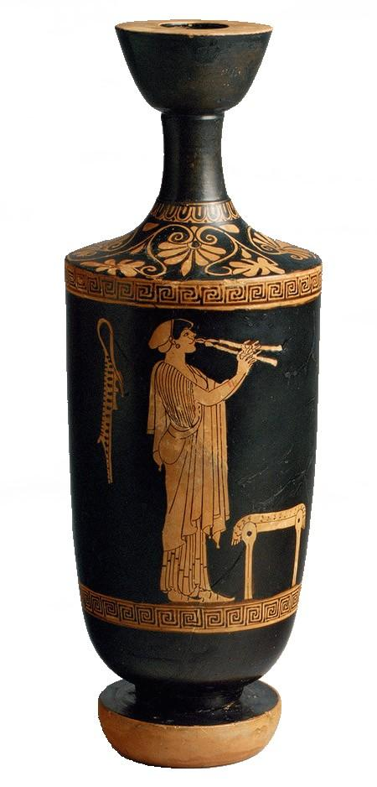
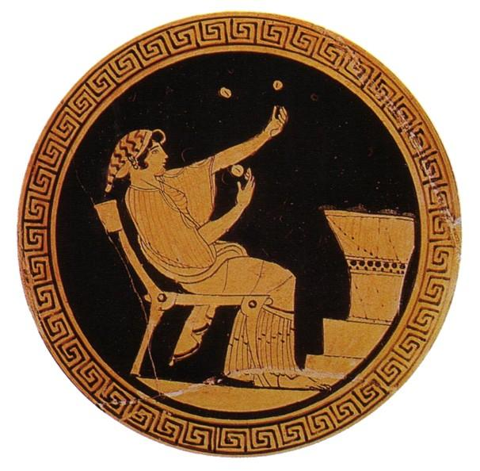
Jeune fille jonglant avec des noix
Les loisirs des jeunes filles
Jeune fille jouant du AULOS
Céramiques à figures rouges (Vè-IVè siècles)

Slide 15
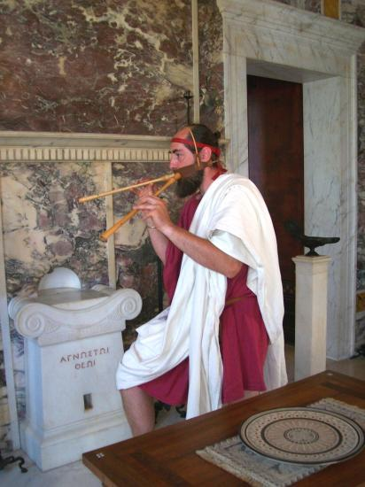

Slide 16
Dans la Grèce antique, il existait deux types de céramiques:
→les céramiques à figures noires (sur fond couleur argile)
réalisées aux VIIème et VIème siècles,
→les céramiques à figures rouges (sur fond noir) datant des
Vème et IVème siècles.
Les représentations figurées sur les céramiques nous donnent
des informations précieuses sur la vie quotidienne des grecs
(cueillette des olives, travaux des femmes, jeux des enfants…),
les croyances (Ulysse et les sirènes, Héraclès et le lion de
Némée), les batailles…

Slide 17
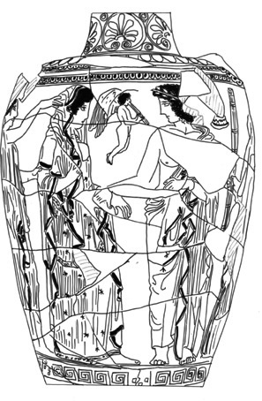
Etudier une céramique c’est : préserver la mémoire.
Le travail des archéologues consiste à récupérer le maximum de fragments et de les assembler pour une meilleure lecture de l’information donnée par le dessin.

Slide 18
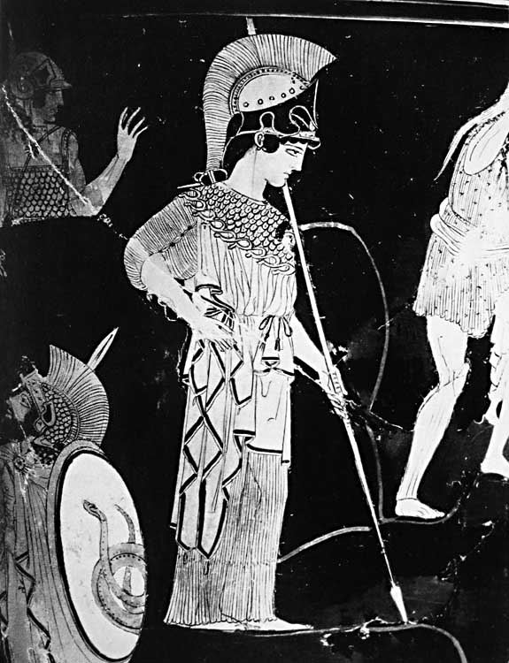
Les restaurateurs tentent de faire disparaître les lignes de fracture afin de préserver l’esthétique du vase

Slide 19
Montrez vos talents d’artistes
En coordination avec les professeurs d’éducation
musicale et d’arts plastiques, les élèves imaginent
des formes de céramiques accompagnées ou non de
messages iconographiques , productions qui sont
ensuite exposées au CDI.

